Slide 1
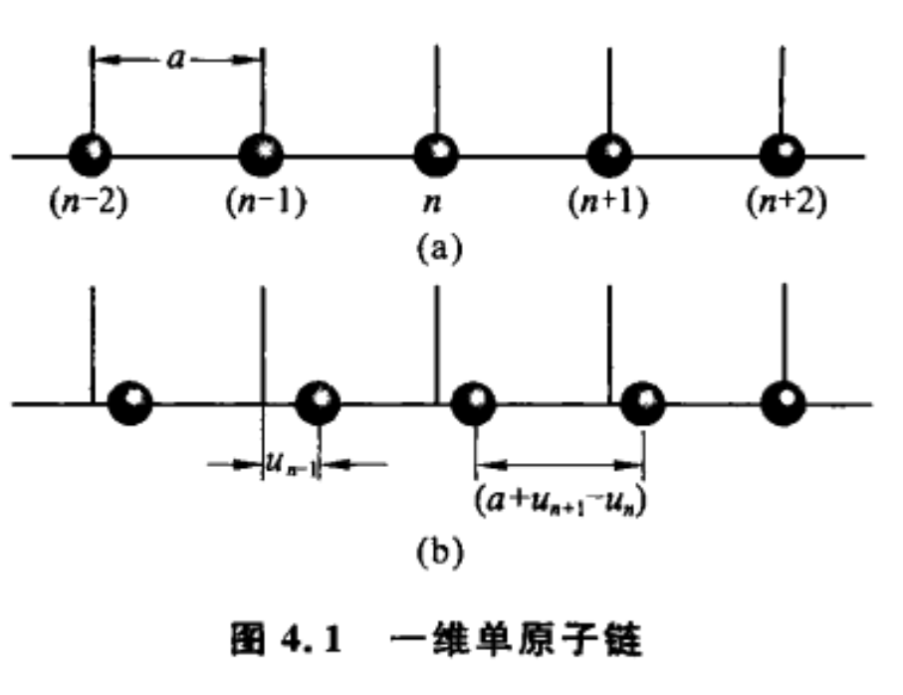
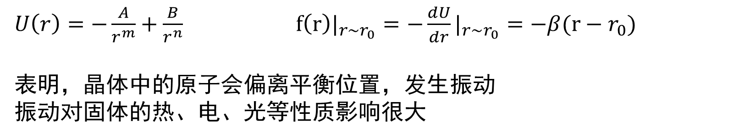
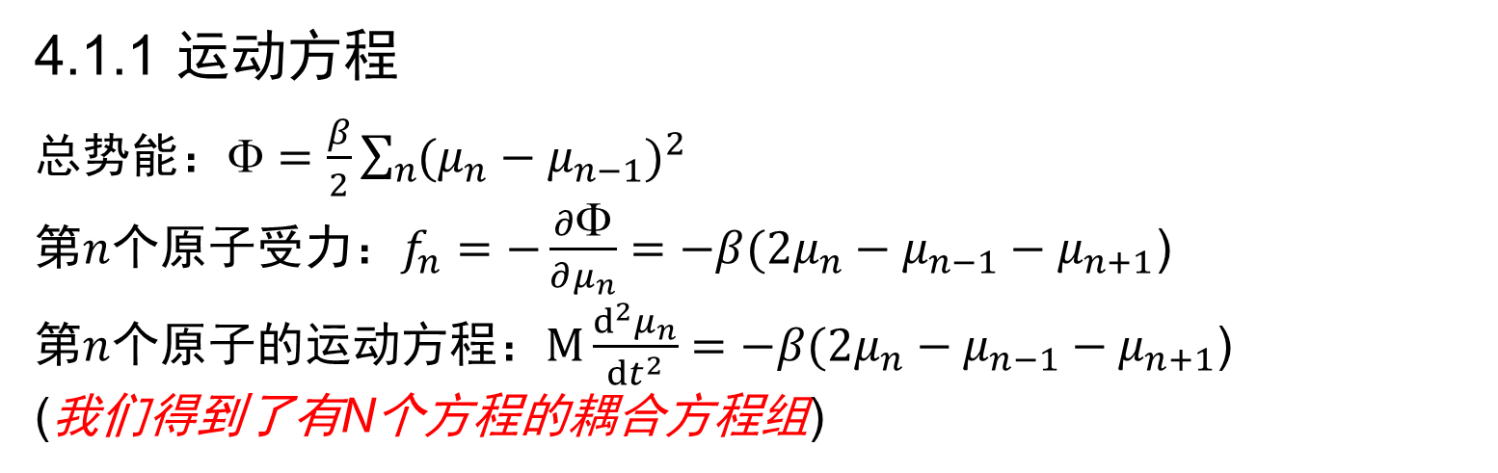
第四章 晶格振动和晶体的热学性质
$U\left(r\right)=−\frac{A}{r^{m}}+\frac{B}{r^{n}}$ $f\left(r\right)|_{r\sim r_{0}}=−\frac{dU}{dr}|_{r\sim r_{0}}=−β(r−r_{0})$
表明，晶体中的原子会偏离平衡位置，发生振动
振动对固体的热、电、光等性质影响很大
§ 4.1 一维单原子链
4.1.1 运动方程
总势能：$=\frac{β}{2}\sum_{n}{(μ_{n}−μ_{n−1})^{2}}$
第$n$个原子受力：$f_{n}=−\frac{∂Φ}{∂μ_{n}}=−β(2μ_{n}−μ_{n−1}−μ_{n+1}$)
第$n$个原子的运动方程：$M\frac{d^{2}μ_{n}}{{dt}^{2}}=−β(2μ_{n}−μ_{n−1}−μ_{n+1}$)
(我们得到了有N个方程的耦合方程组)

Slide 2
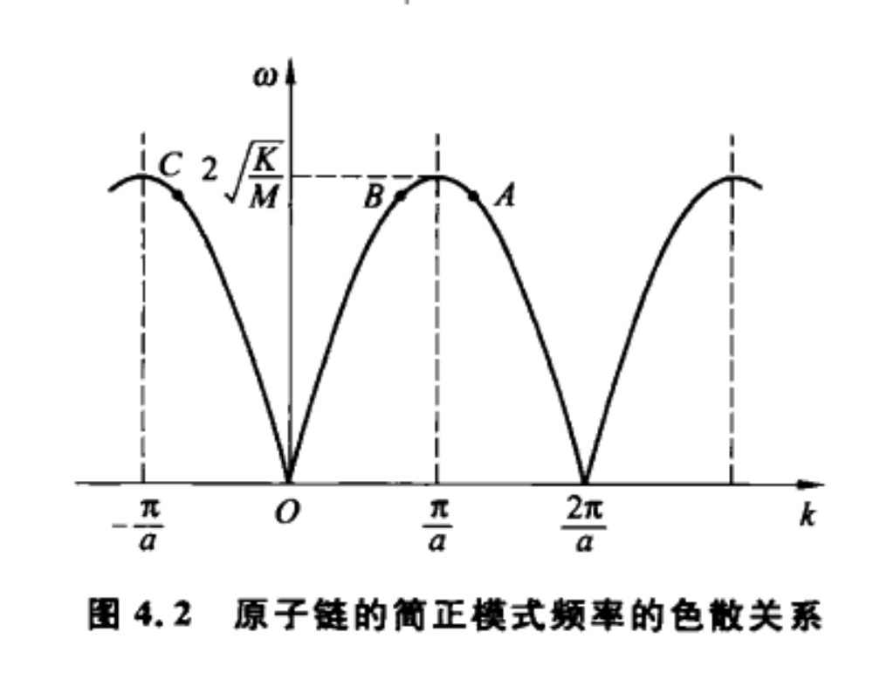
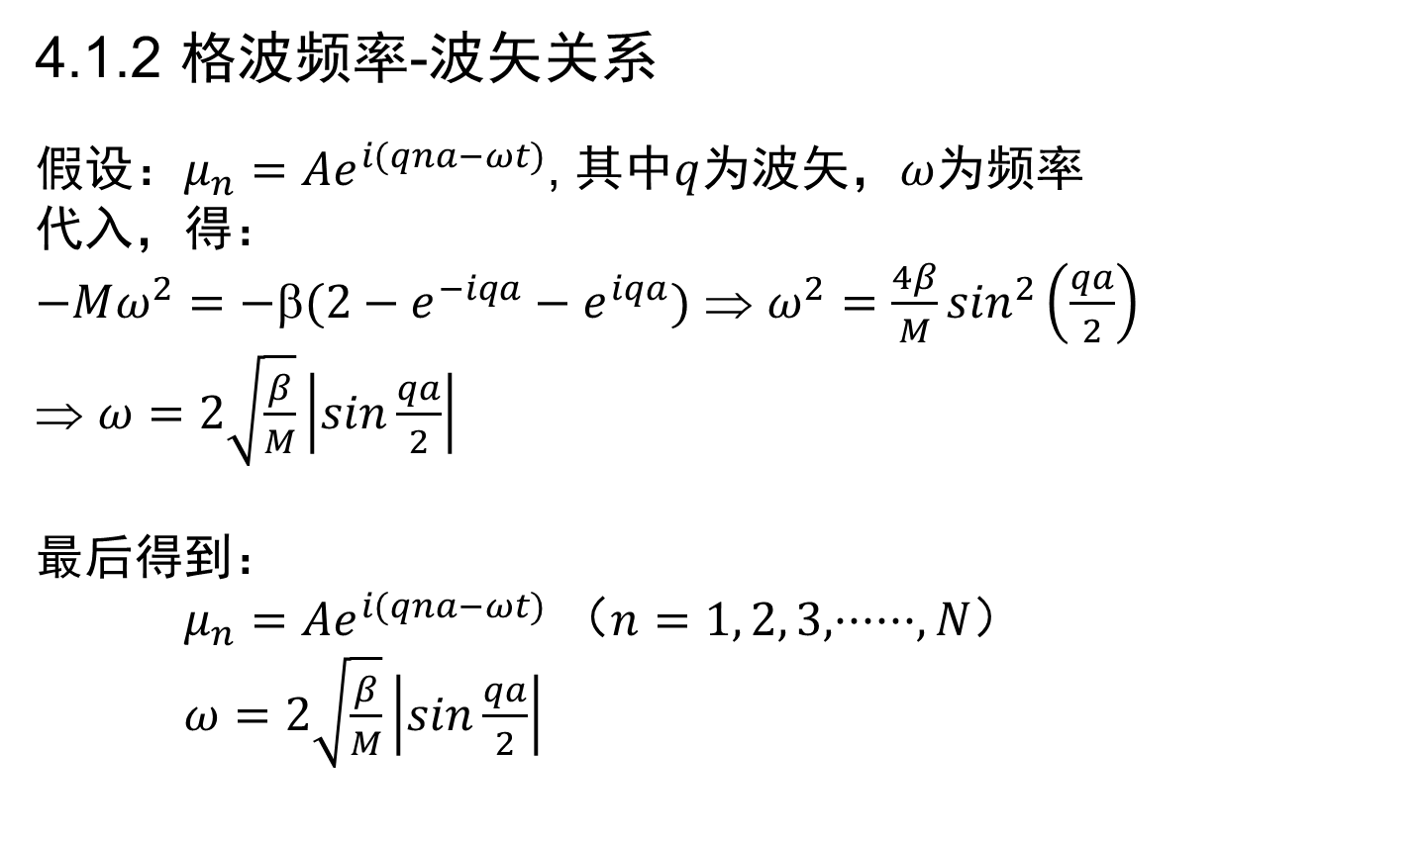
第四章 晶格振动和晶体的热学性质
4.1.2 格波频率-波矢关系
假设：$μ_{n}=Ae^{i(qna−ωt)}$, 其中$q$为波矢，$ω$为频率
代入，得：
$−Mω^{2}=−(2−e^{−iqa}−e^{iqa})$ ⇒ $ω^{2}=\frac{4β}{M}\sin^{2}\left(\frac{qa}{2}\right)$
⇒ $ω=2\sqrt{\frac{β}{M}}\left|sin\frac{qa}{2}\right|$
最后得到：
$μ_{n}=Ae^{i(qna−ωt)}$ （$n=1, 2, 3, ······, N$）
$ω=2\sqrt{\frac{β}{M}}\left|sin\frac{qa}{2}\right|$

Slide 3
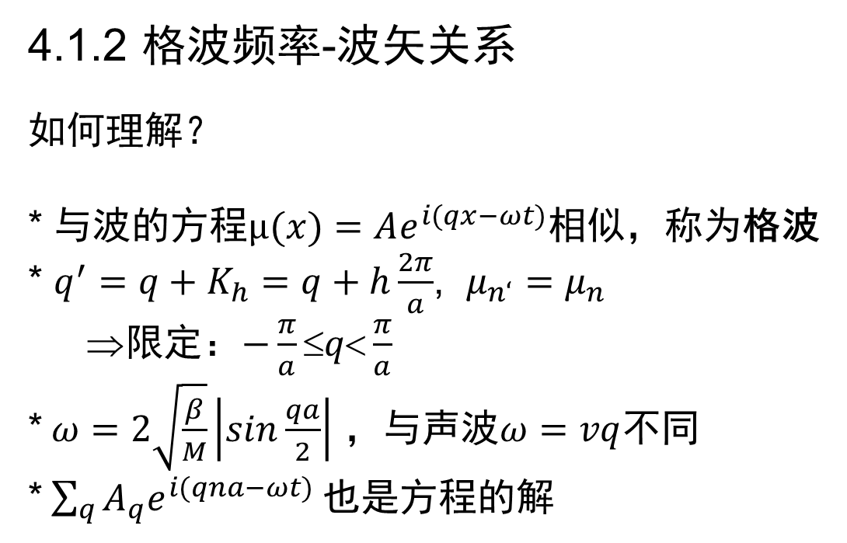
第四章 晶格振动和晶体的热学性质
4.1.2 格波频率-波矢关系
如何理解？
* 与波的方程$µ(x)=Ae^{i(qx−ωt)}$相似，称为格波
* $q^{′}=q+K_{h}=q+h\frac{2π}{a}$, $μ_{n‘}=μ_{n}$
  ⇒限定：$−\frac{π}{a}≤q<\frac{π}{a}$
*$ω=2\sqrt{\frac{β}{M}}\left|sin\frac{qa}{2}\right|$ ，与声波$ω=vq$不同
*$\sum_{q}{A_{q}e^{i(qna−ωt)}}也是$方程的解

Slide 4
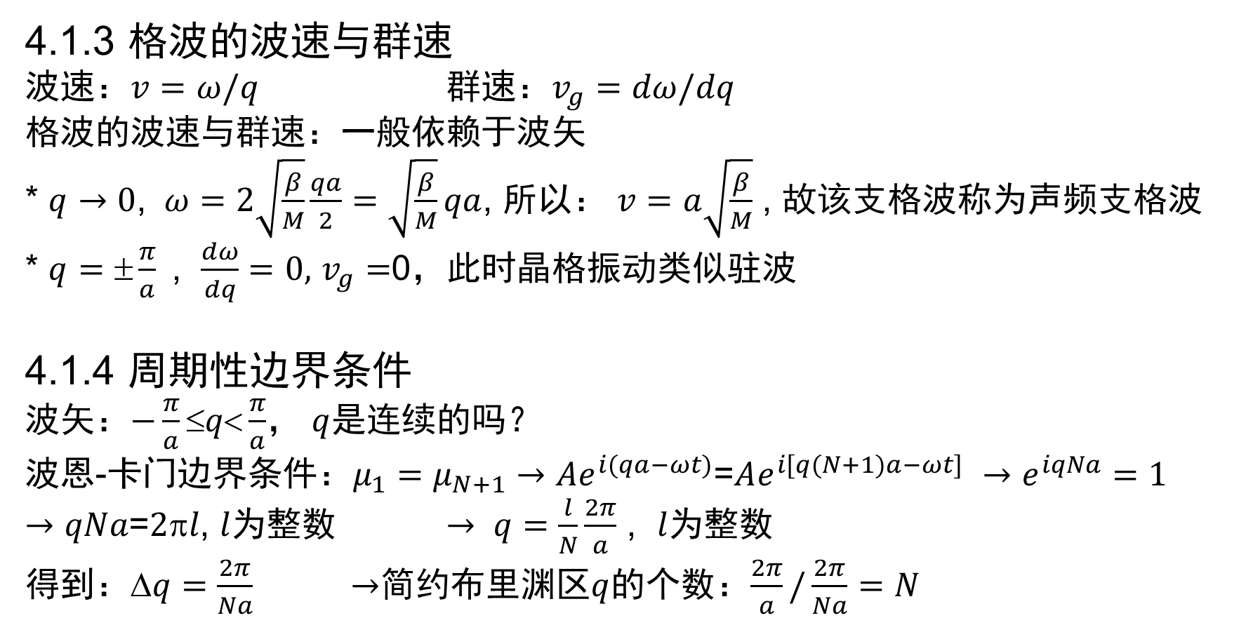
第四章 晶格振动和晶体的热学性质
4.1.3 格波的波速与群速
波速：$v=ω/q$ 群速：$v_{g}=dω/dq$
格波的波速与群速：一般依赖于波矢
* $q→0$, $ω=2\sqrt{\frac{β}{M}}\frac{qa}{2}=\sqrt{\frac{β}{M}}qa$, 所以： $v=a\sqrt{\frac{β}{M}}$ , 故该支格波称为声频支格波
* $q=±\frac{π}{a}$, $\frac{dω}{dq}=0,$ $v_{g}=$0，此时晶格振动类似驻波
4.1.4 周期性边界条件
波矢：$−\frac{π}{a}≤q<\frac{π}{a}$， $q$是连续的吗？
波恩-卡门边界条件：$μ_{1}=μ_{N+1}→$ $Ae^{i(qa−ωt)}$=$Ae^{i[q(N+1)a−ωt]}$ $→e^{iqNa}=1$ $→qNa$=$2l$, $l$为整数 $→ q=\frac{l}{N}\frac{2π}{a}$ , $l$为整数
得到：$q=\frac{2π}{Na}$ $→$简约布里渊区$q$的个数：$\frac{2π}{a}/\frac{2π}{Na}=N$

Slide 5
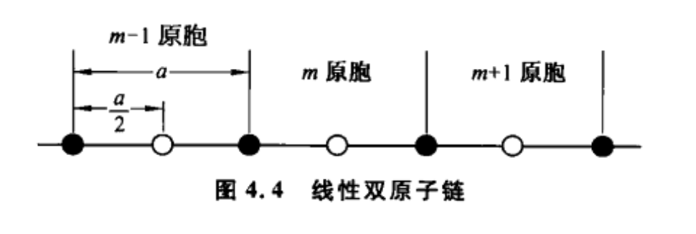







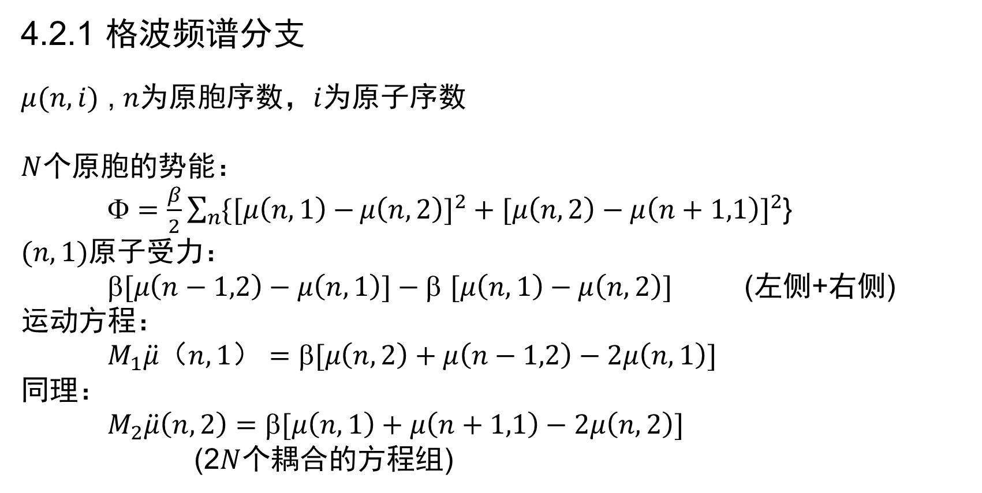
第四章 晶格振动和晶体的热学性质
§ 4.2 一维双原子链的振动
4.2.1 格波频谱分支
$μ(n,i)$ , $n为原胞序数，i$为原子序数
$N$个原胞的势能：
$=\frac{β}{2}\sum_{n}{\{[μ\left(n,1\right)−}μ\left(n,2\right)]^{2}+[μ\left(n,2\right)−μ\left(n+1,1\right)]^{2}$}
$(n,1)$原子受力：
$[μ\left(n−1,2\right)−μ\left(n,1\right)]−β$ $[μ\left(n,1\right)−μ\left(n,2\right)]$ (左侧+右侧)
运动方程：
$M_{1}\ddot{μ}（n,1）=β[μ\left(n,2\right)+μ\left(n−1,2\right)−2μ\left(n,1\right)]$
同理：
$M_{2}\ddot{μ}（n,2）=β[μ\left(n,1\right)+μ\left(n+1,1\right)−2μ\left(n,2\right)]$
(2$N$个耦合的方程组)
$n$-1
$$n$$
$n$+1
$$M1$$
$$M2$$
$$β$$
$$β$$

Slide 6




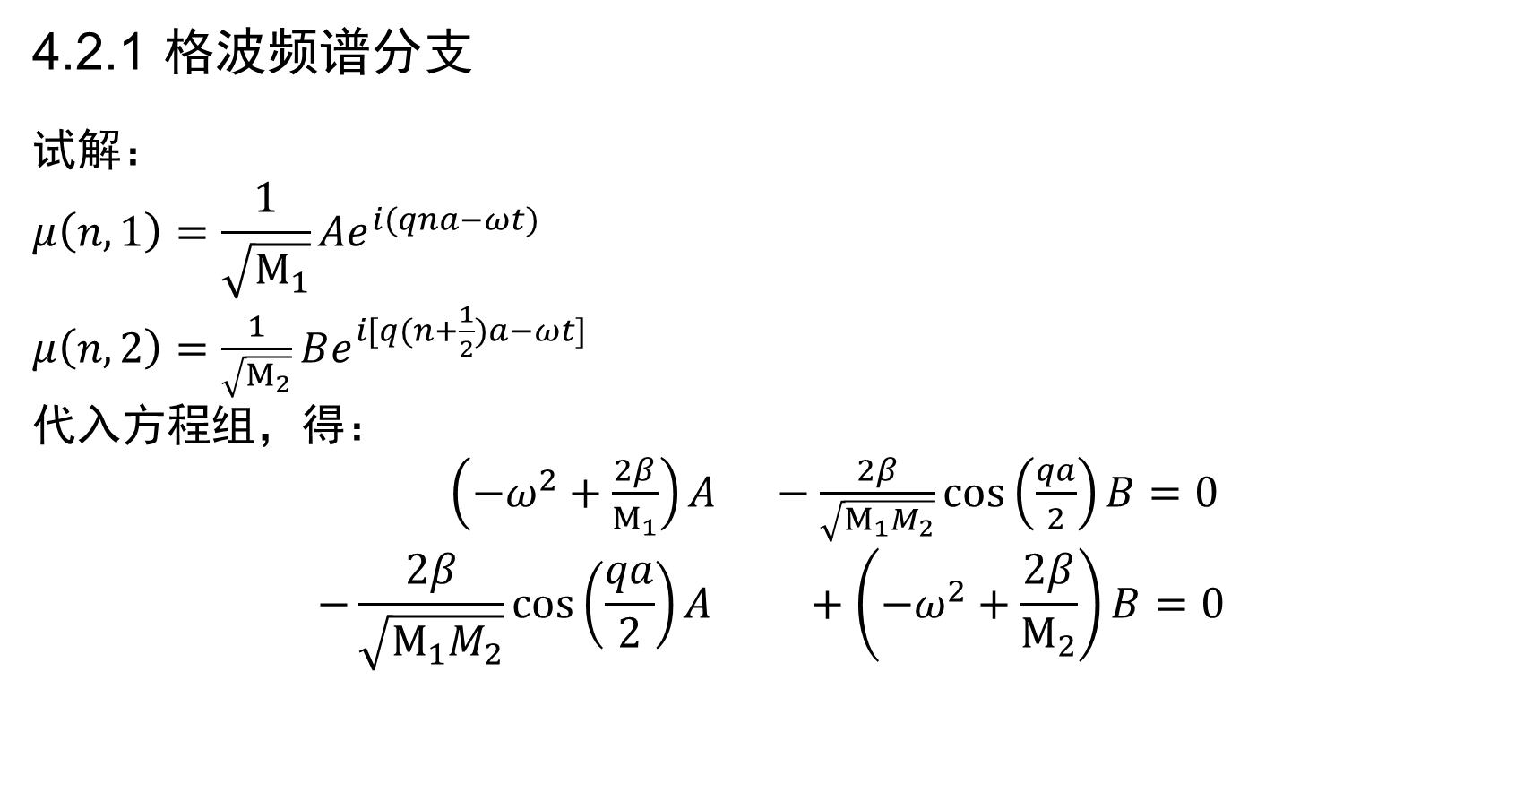
第四章 晶格振动和晶体的热学性质
§ 4.2 一维双原子链的振动
4.2.1 格波频谱分支
试解：
$$μ\left(n,1\right)=\frac{1}{\sqrt{M_{1}}}Ae^{i(qna−ωt)}$$
$μ\left(n,2\right)=\frac{1}{\sqrt{M_{2}}}Be^{i[q(n+\frac{1}{2})a−ωt]}$
代入方程组，得：
$（−ω^{2}+\frac{2β}{M_{1}}）A −\frac{2β}{\sqrt{M_{1}M_{2}}}\cos\left(\frac{qa}{2}\right)B=0$
$$−\frac{2β}{\sqrt{M_{1}M_{2}}}\cos\left(\frac{qa}{2}\right)A +（−ω^{2}+\frac{2β}{M_{2}}）B=0$$
$n$-1
$$n$$
$n$+1
$$M1$$
$$M2$$
$$β$$
$$β$$

Slide 7
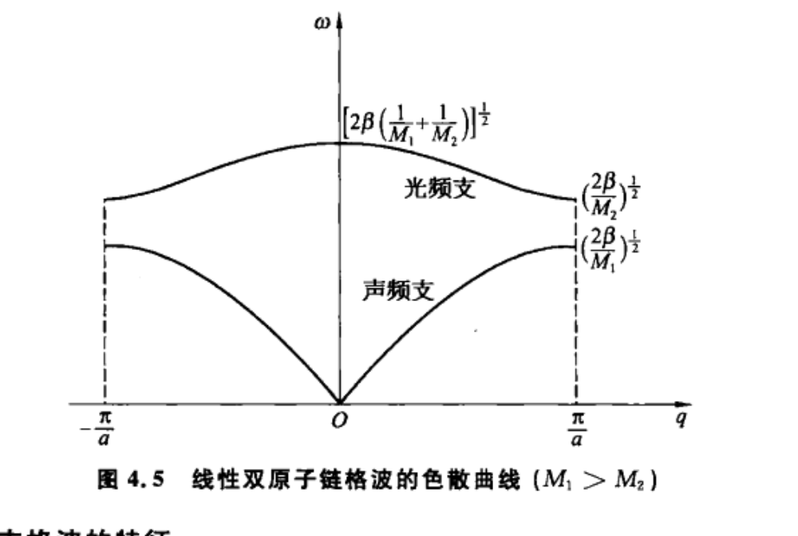
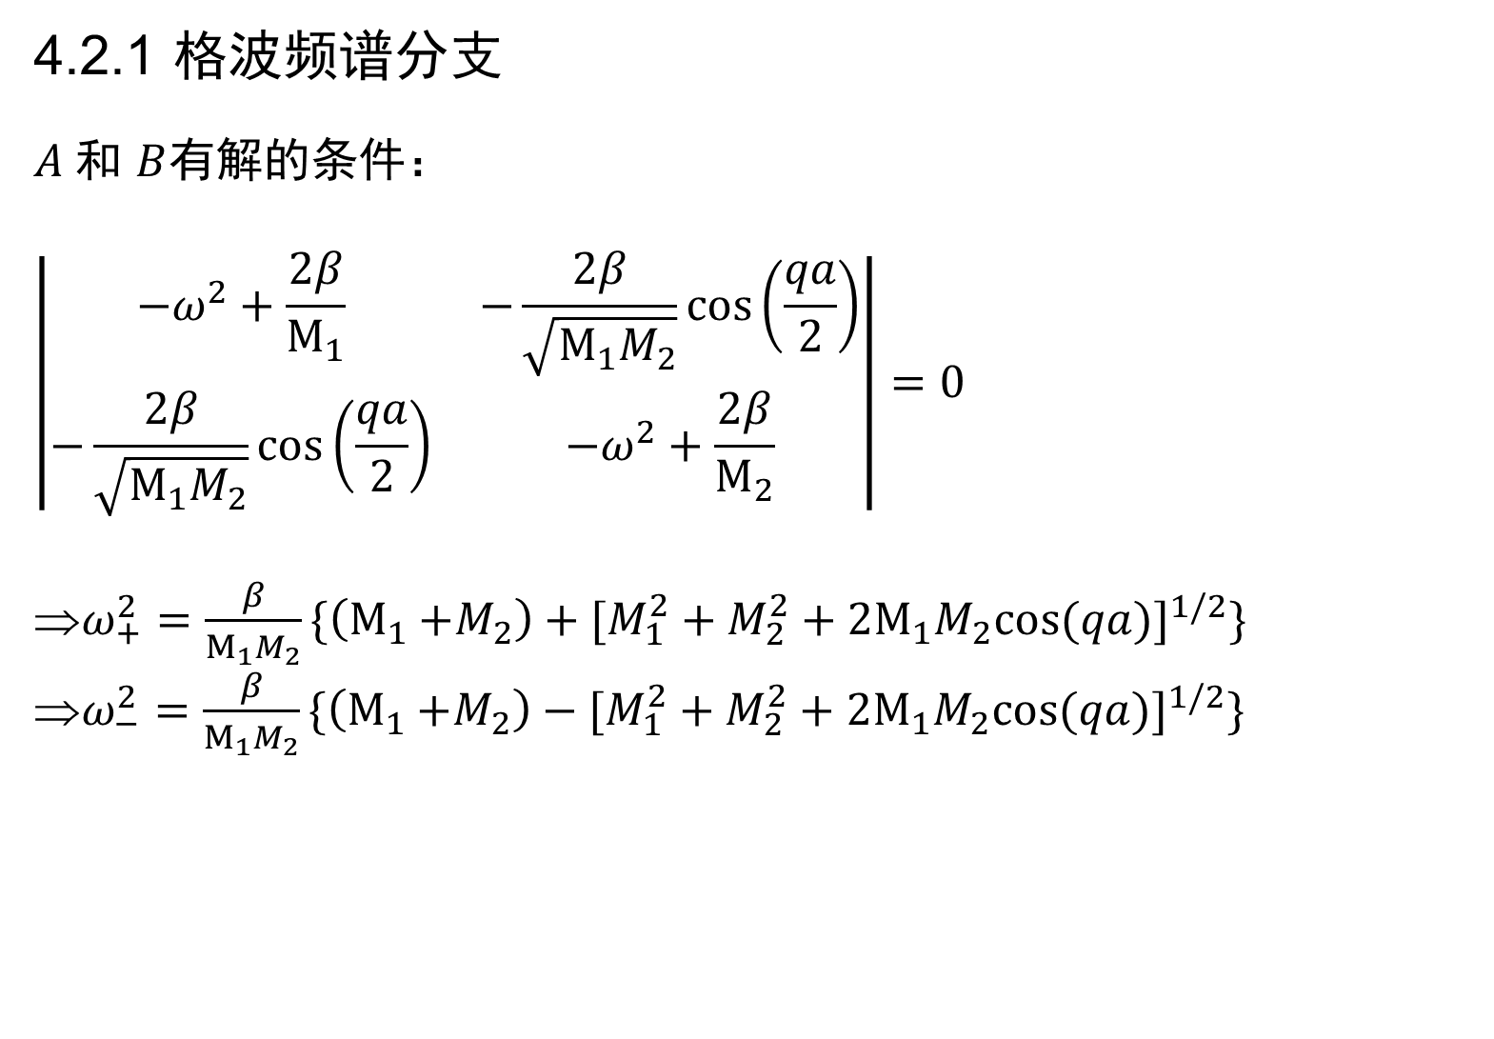
第四章 晶格振动和晶体的热学性质
§ 4.2 一维双原子链的振动
4.2.1 格波频谱分支
$A$和 $B$有解的条件：
$$\left|\begin{matrix}−ω^{2}+\frac{2β}{M_{1}} & −\frac{2β}{\sqrt{M_{1}M_{2}}}\cos\left(\frac{qa}{2}\right) \\ −\frac{2β}{\sqrt{M_{1}M_{2}}}\cos\left(\frac{qa}{2}\right) & −ω^{2}+\frac{2β}{M_{2}}\end{matrix}\right|=0$$
⇒$ω_{+}^{2}=\frac{β}{M_{1}M_{2}}\{\left(M_{1}{+M}_{2}\right)+[M_{1}^{2}+M_{2}^{2}+2M_{1}M_{2}cos⁡(qa)]^{1/2}\}$
⇒$ω_{−}^{2}=\frac{β}{M_{1}M_{2}}\{\left(M_{1}{+M}_{2}\right)−[M_{1}^{2}+M_{2}^{2}+2M_{1}M_{2}cos⁡(qa)]^{1/2}\}$

Slide 8
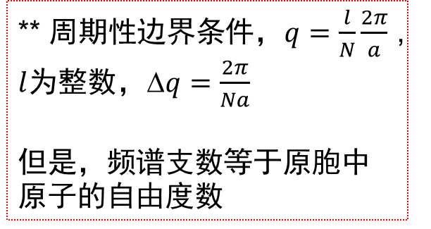




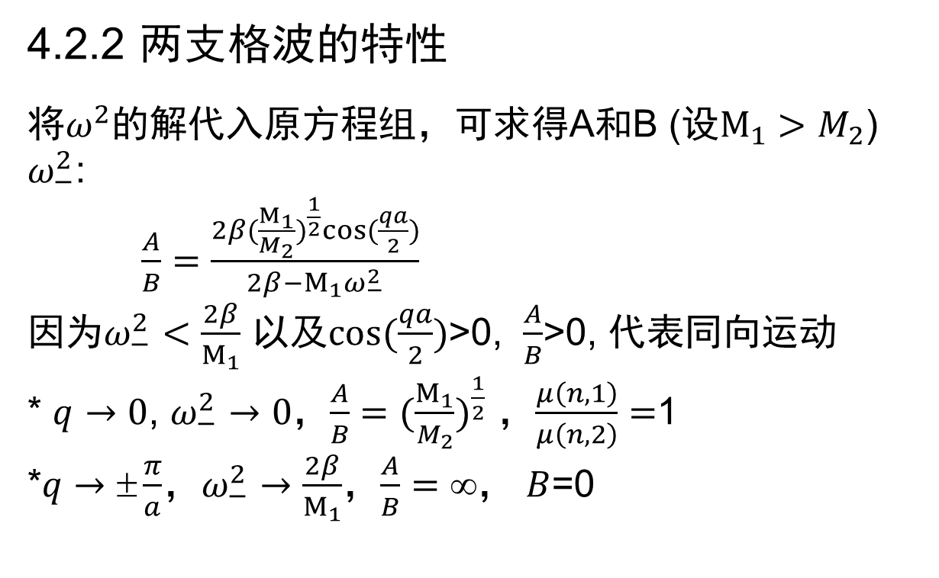
第四章 晶格振动和晶体的热学性质
§ 4.2 一维双原子链的振动
4.2.2 两支格波的特性
将$ω^{2}$的解代入原方程组，可求得A和B (设$M_{1}>M_{2}$)
$ω_{−}^{2}$:
$\frac{A}{B}=\frac{2β({\frac{M_{1}}{M_{2}})}^{\frac{1}{2}}cos⁡(\frac{qa}{2})}{2β−M_{1}ω_{−}^{2}}$
因为$ω_{−}^{2}<\frac{2β}{M_{1}}$ 以及$cos⁡(\frac{qa}{2})$>0, $\frac{A}{B}$>0, 代表同向运动
* $q→0$, $ω_{−}^{2}$ $→0$，$\frac{A}{B}=({\frac{M_{1}}{M_{2}})}^{\frac{1}{2}}$ ，$\frac{μ\left(n,1\right)}{μ\left(n,2\right)}=$1
*$q→±\frac{π}{a}$，$ω_{−}^{2}$ $→\frac{2β}{M_{1}}$，$\frac{A}{B}=∞$， $B$=0
$$\frac{l}{N}\frac{2π}{a}$$
$$\frac{l+1}{N}\frac{2π}{a}$$
$$−\frac{π}{a}$$
0
$$\frac{π}{a}$$
** 周期性边界条件，$q=\frac{l}{N}\frac{2π}{a}$ , $l$为整数，$q=\frac{2π}{Na}$
但是，频谱支数等于原胞中原子的自由度数

Slide 9
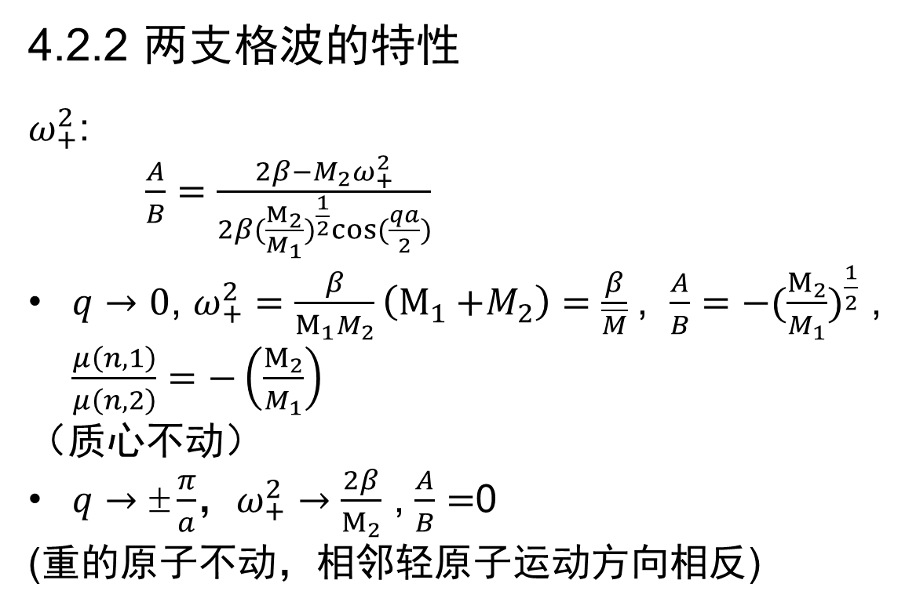
第四章 晶格振动和晶体的热学性质
§ 4.2 一维双原子链的振动
4.2.2 两支格波的特性
$ω_{+}^{2}$:
$\frac{A}{B}=\frac{2β−M_{2}ω_{+}^{2}}{2β({\frac{M_{2}}{M_{1}})}^{\frac{1}{2}}cos⁡(\frac{qa}{2})}$
$q→0$, $ω_{+}^{2}=\frac{β}{M_{1}M_{2}}\left(M_{1}{+M}_{2}\right)=\frac{β}{\overline{M}}$ , $\frac{A}{B}=−({\frac{M_{2}}{M_{1}})}^{\frac{1}{2}}$ , $\frac{μ\left(n,1\right)}{μ\left(n,2\right)}=−\left(\frac{M_{2}}{M_{1}}\right)$
（质心不动）
$q→±\frac{π}{a}$，$ω_{+}^{2}$ $→\frac{2β}{M_{2}}$ , $\frac{A}{B}=$0
(重的原子不动，相邻轻原子运动方向相反)
$$\frac{l}{N}\frac{2π}{a}$$
$$\frac{l+1}{N}\frac{2π}{a}$$
$$−\frac{π}{a}$$
0
$$\frac{π}{a}$$
** 周期性边界条件，$q=\frac{l}{N}\frac{2π}{a}$ , $l$为整数，$q=\frac{2π}{Na}$
但是，频谱支数等于原胞中原子的自由度数

Slide 10
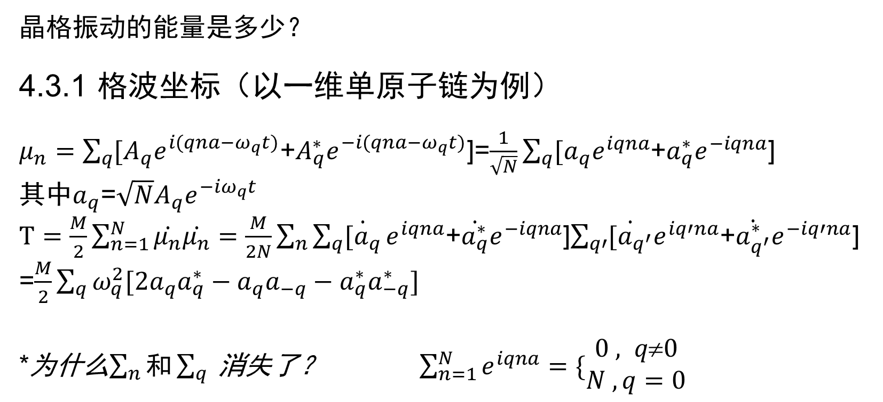
第四章 晶格振动和晶体的热学性质
§ 4.3 简正坐标和格波量子
晶格振动的能量是多少？
4.3.1 格波坐标（以一维单原子链为例）
$μ_{n}=\sum_{q}{[A_{q}e^{i(qna−ω_{q}t)}}$+$A_{q}^{∗}e^{−i(qna−ω_{q}t)}$]=$\frac{1}{\sqrt{N}}\sum_{q}{[a_{q}e^{iqna}}$+$a_{q}^{∗}e^{−iqna}$]
其中$a_{q}$=$\sqrt{N}A_{q}e^{−iω_{q}t}$
$T=\frac{M}{2}\sum_{n=1}^{N}{\dot{μ_{n}}\dot{μ_{n}}}=\frac{M}{2N}\sum_{n}{\sum_{q}{\dot{{[a}_{q}}}}e^{iqna}$+$\dot{a_{q}^{∗}}e^{−iqna}$]$\sum_{q′}{{\dot{{[a}_{q^{′}}}e}^{iq′na}\text{+}\dot{a_{q^{′}}^{∗}}e^{−iq′na}\text{]}}$
=$\frac{M}{2}\sum_{q}{ω_{q}^{2}[2a_{q}a_{q}^{∗}−a_{q}a_{−q}−a_{q}^{∗}a_{−q}^{∗}]}$
*为什么$\sum_{n}{和\sum_{q}{ }}$消失了？ $\sum_{n=1}^{N}{e^{iqna}=\{\begin{matrix}0 , q≠0 \\ N , q=0\end{matrix}}$

Slide 11
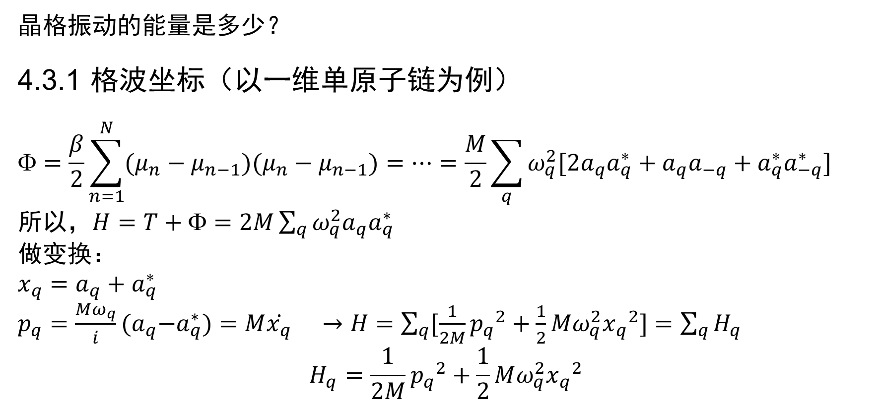
第四章 晶格振动和晶体的热学性质
§ 4.3 简正坐标和格波量子
晶格振动的能量是多少？
4.3.1 格波坐标（以一维单原子链为例）
$$=\frac{β}{2}\sum_{n=1}^{N}{(μ_{n}−μ_{n−1})(μ_{n}−μ_{n−1})}=…=\frac{M}{2}\sum_{q}{ω_{q}^{2}[2a_{q}a_{q}^{∗}+a_{q}a_{−q}+a_{q}^{∗}a_{−q}^{∗}]}$$
所以，$H=T+Φ=2M\sum_{q}{ω_{q}^{2}a_{q}a_{q}^{∗}}$
做变换：
$$x_{q}=a_{q}+a_{q}^{∗}$$
$p_{q}=\frac{Mω_{q}}{i}{(a}_{q}−a_{q}^{∗})=M\dot{x_{q}}$ $→$ $H=\sum_{q}{[\frac{1}{2M}{p_{q}}^{2}+\frac{1}{2}Mω_{q}^{2}{x_{q}}^{2}]}=\sum_{q}{H_{q}}$
$$H_{q}=\frac{1}{2M}{p_{q}}^{2}+\frac{1}{2}Mω_{q}^{2}{x_{q}}^{2}$$

Slide 12
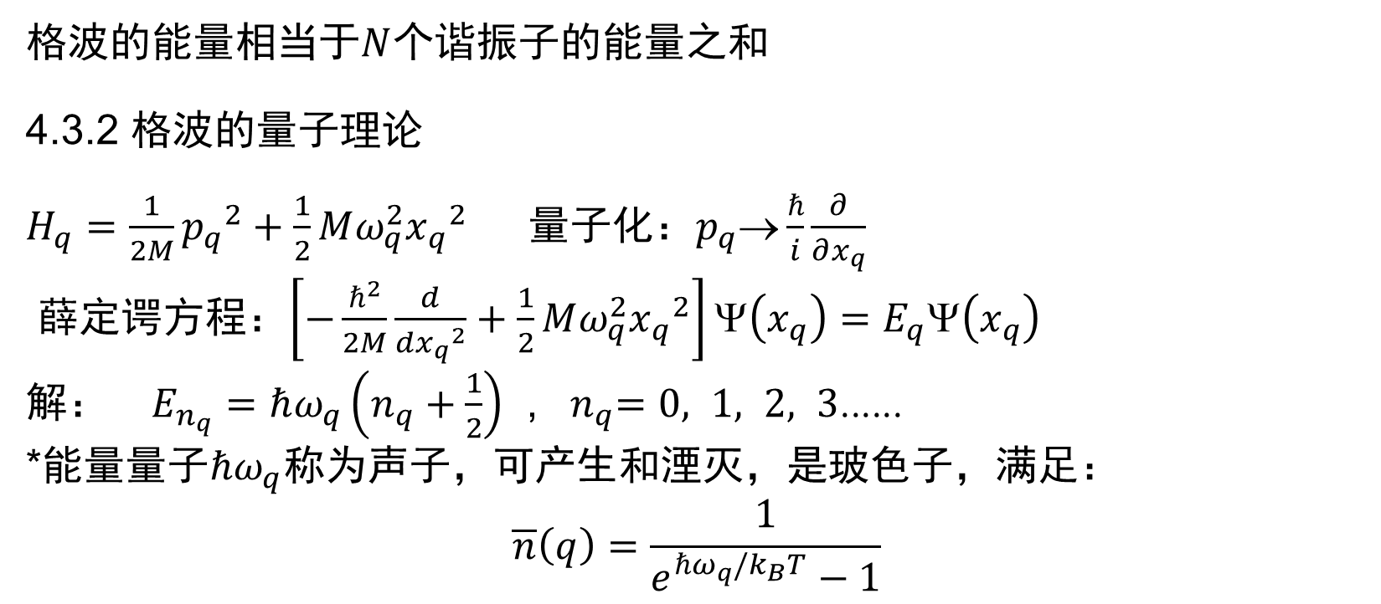
第四章 晶格振动和晶体的热学性质
§ 4.3 简正坐标和格波量子
格波的能量相当于$N$个谐振子的能量之和
4.3.2 格波的量子理论
$H_{q}=\frac{1}{2M}{p_{q}}^{2}+\frac{1}{2}Mω_{q}^{2}{x_{q}}^{2}$ 量子化：$p_{q}→\frac{ℏ}{i}\frac{∂}{∂x_{q}}$
薛定谔方程：$\left[−\frac{ℏ^{2}}{2M}\frac{d}{d{x_{q}}^{2}}+\frac{1}{2}Mω_{q}^{2}{x_{q}}^{2}\right]Ψ\left(x_{q}\right)=E_{q}Ψ\left(x_{q}\right)$
解： $E_{n_{q}}=ℏω_{q}\left(n_{q}+\frac{1}{2}\right)$ , ${ n}_{q}=0, 1, 2, 3$
*能量量子$ℏω_{q}$称为声子，可产生和湮灭，是玻色子，满足：
$$\overline{n}\left(q\right)=\frac{1}{e^{ℏω_{q}/k_{B}T}−1}$$

Slide 13
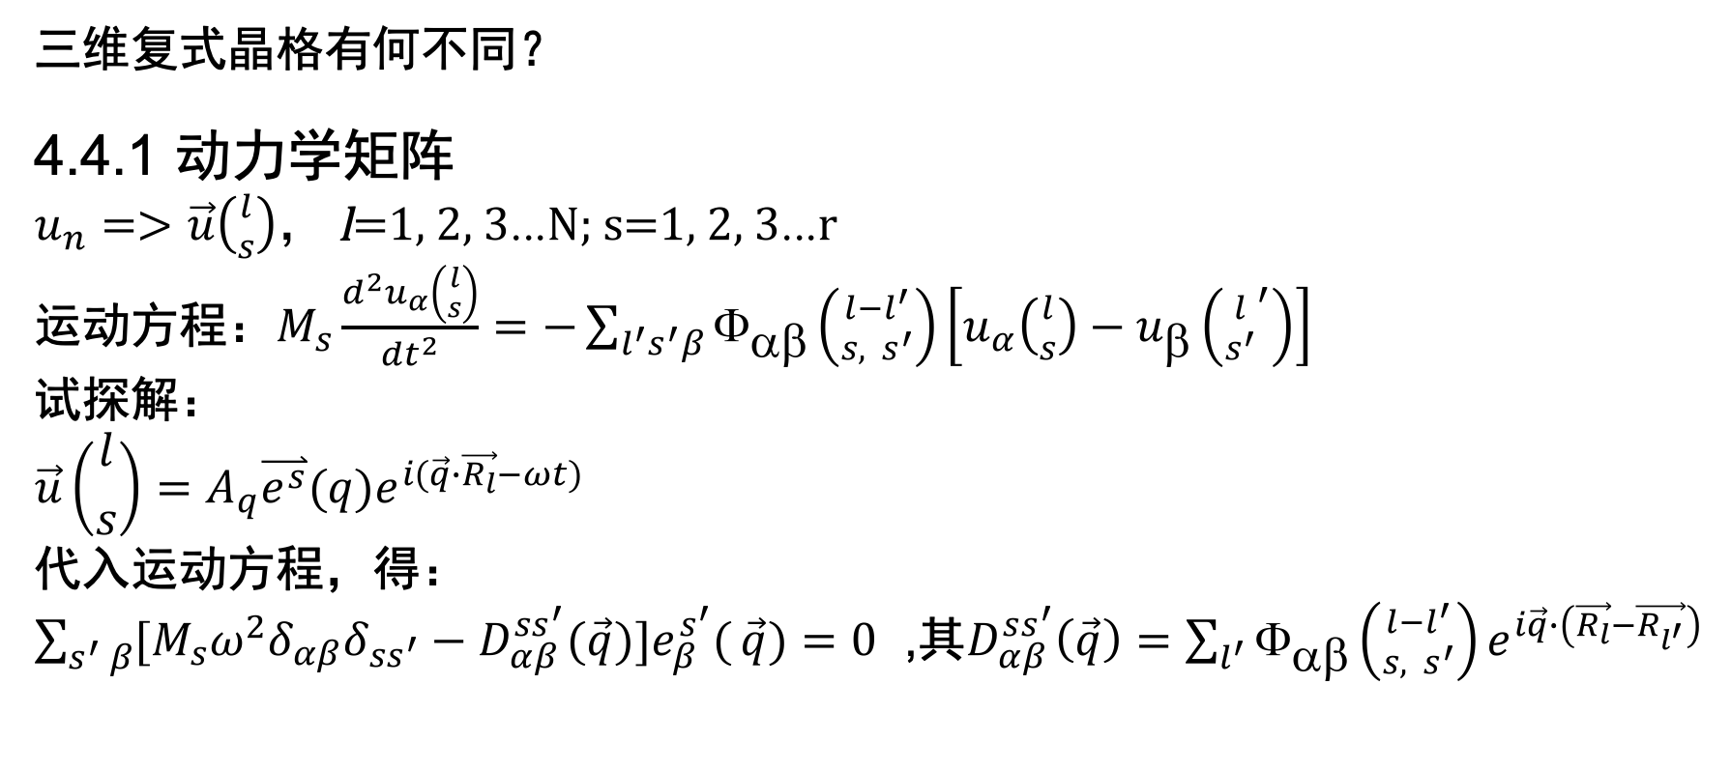
第四章 晶格振动和晶体的热学性质
§ 4.4 三维晶格的振动模
三维复式晶格有何不同？
4.4.1 动力学矩阵
$u_{n}=>\vec{u}\left({l \atop s}\right)，$ l$\text{=1}\text{, 2, 3}\text{}\text{N}\text{; }\text{s}\text{=1, 2, 3}\text{}\text{r}$
运动方程：$M_{s}\frac{d^{2}u_{α}\left({l \atop s}\right)}{{dt}^{2}}=−\sum_{l^{′}s^{′}β}{Φ_{αβ}\left({l−l^{′} \atop s, { s}^{′}}\right)}\left[u_{α}\left({l \atop s}\right)−u_{β}\left({{l \atop s^{′}}}^{′}\right)\right]$
试探解：
$$\vec{u}\left({l \atop s}\right)=A_{q}\overset{⃑}{e^{s}}(q)e^{i(\vec{q}∙\vec{R_{l}}−ωt)}$$
代入运动方程，得：
$\sum_{s^{′} β}{[M_{s}ω^{2}δ_{αβ}δ_{ss^{′}}−D_{αβ}^{ss^{′}}(\vec{q})]e_{β}^{s^{′}}(}\vec{q})=0$ ,其$D_{αβ}^{ss^{′}}\left(\vec{q}\right)=\sum_{l^{′}}{Φ_{αβ}\left({l−l^{′} \atop s, { s}^{′}}\right)}e^{i\vec{q}∙\left(\vec{R_{l}}−\vec{R_{l^{′}}}\right)}$

Slide 14
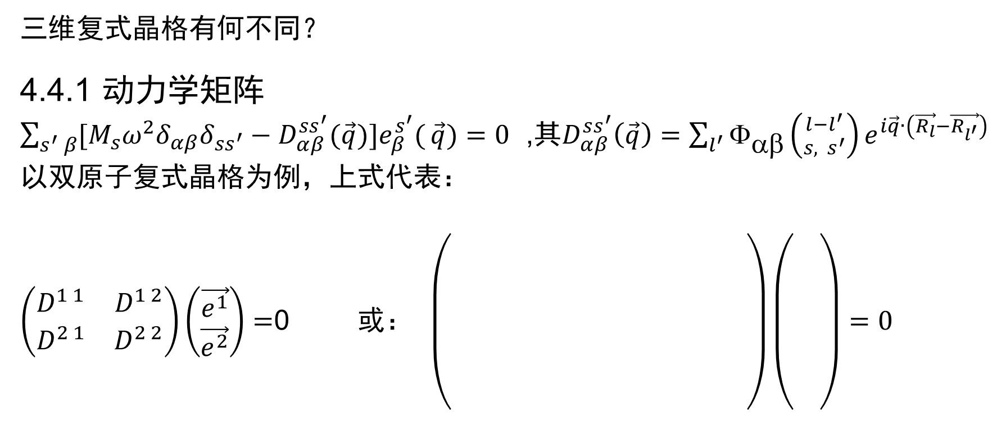
第四章 晶格振动和晶体的热学性质
§ 4.4 三维晶格的振动模
三维复式晶格有何不同？
4.4.1 动力学矩阵
$\sum_{s^{′} β}{[M_{s}ω^{2}δ_{αβ}δ_{ss^{′}}−D_{αβ}^{ss^{′}}(\vec{q})]e_{β}^{s^{′}}(}\vec{q})=0$ ,其$D_{αβ}^{ss^{′}}\left(\vec{q}\right)=\sum_{l^{′}}{Φ_{αβ}\left({l−l^{′} \atop s, { s}^{′}}\right)}e^{i\vec{q}∙\left(\vec{R_{l}}−\vec{R_{l^{′}}}\right)}$
以双原子复式晶格为例，上式代表：
$\left(\begin{matrix}D_{ }^{1 1} & D_{ }^{1 2} \\ D_{ }^{2 1} & D_{ }^{2 2}\end{matrix}\right)\left(\begin{matrix}\vec{e^{1}} \\ \vec{e^{2}}\end{matrix}\right)=$0 或$： \left(\begin{matrix}\begin{matrix} & & \\ & & \\ & & \end{matrix} & \begin{matrix} & & \\ & & \\ & & \end{matrix} \\ \begin{matrix} & & \\ & & \\ & & \end{matrix} & \begin{matrix} & & \\ & & \\ & & \end{matrix}\end{matrix}\right)\left(\begin{matrix}\begin{matrix} \\ \\ \end{matrix} \\ \begin{matrix} \\ \\ \end{matrix}\end{matrix}\right)=0$

Slide 15
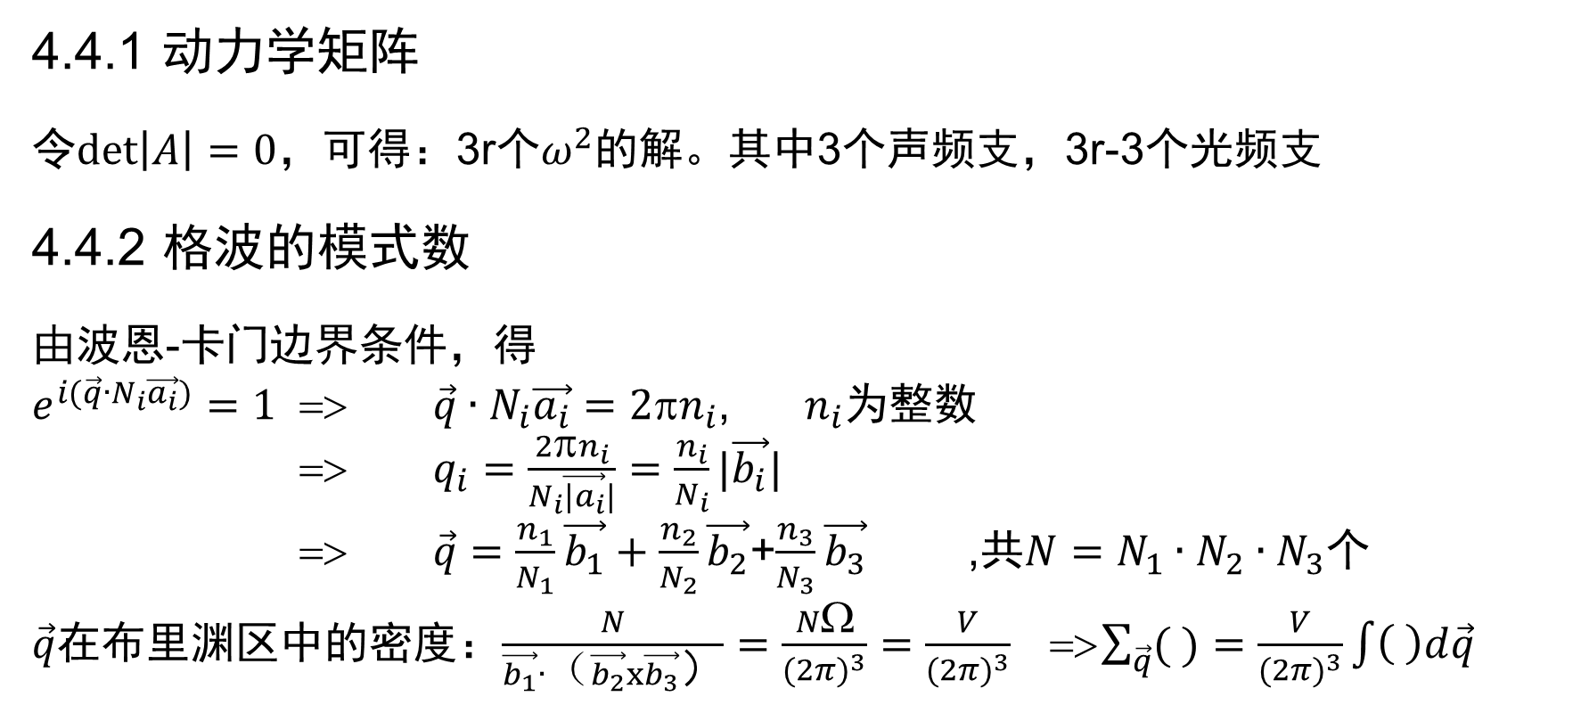
第四章 晶格振动和晶体的热学性质
§ 4.4 三维晶格的振动模
4.4.1 动力学矩阵
令$\det\left|A\right|=0$，可得：3r个$ω^{2}$的解。其中3个声频支，3r-3个光频支
4.4.2 格波的模式数
由波恩-卡门边界条件，得
$e^{i(\vec{q}∙N_{i}\vec{a_{i}})}=1$ => $\vec{q}∙N_{i}\vec{a_{i}}=2πn_{i}$, $n_{i}$为整数
=> $q_{i}=\frac{2πn_{i}}{N_{i}\vec{|a_{i}}|}=\frac{n_{i}}{N_{i}}|\vec{b_{i}}|$
=> $\vec{q}=\frac{n_{1}}{N_{1}}\vec{b_{1}}+\frac{n_{2}}{N_{2}}\vec{b_{2}}$+$\frac{n_{3}}{N_{3}}\vec{b_{3}}$ ,共$N=N_{1}∙N_{2}∙N_{3}$个
$\vec{q}$在布里渊区中的密度：$\frac{N}{\vec{b_{1}}∙（\vec{b_{2}}x\vec{b_{3}}）}=\frac{NΩ}{{(2π)}^{3}}=\frac{V}{{(2π)}^{3}}$=> $\sum_{\vec{q}}{( )}=\frac{V}{{(2π)}^{3}}\int{\left( \right)d\vec{q}}$

Slide 16
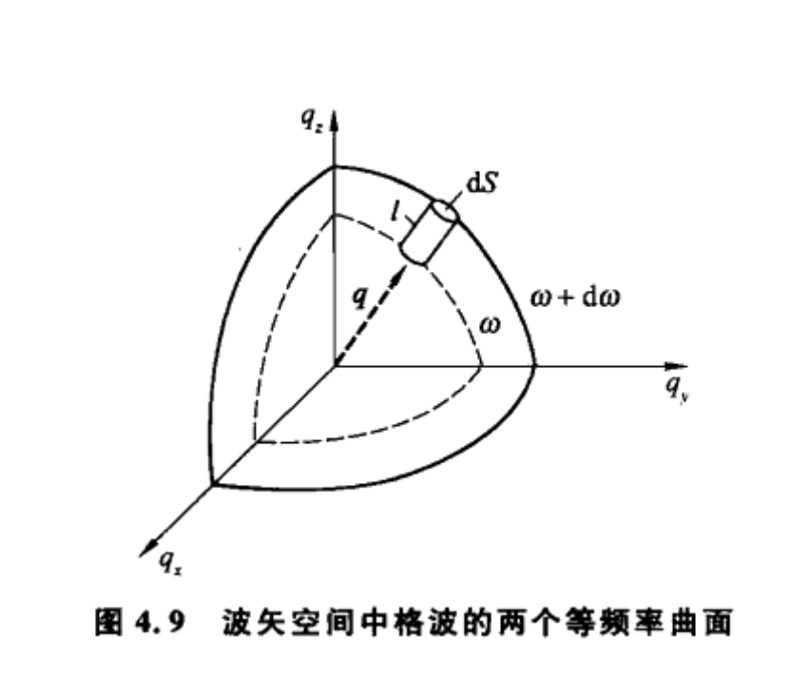

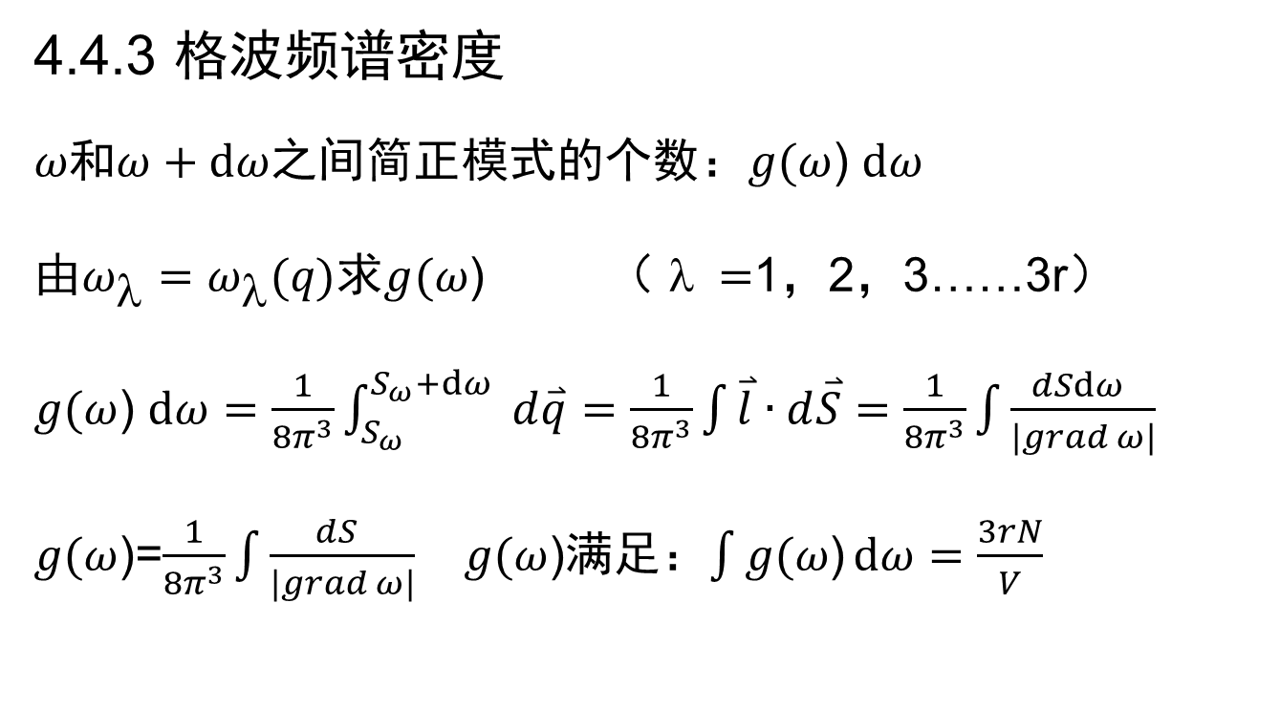
第四章 晶格振动和晶体的热学性质
§ 4.4 三维晶格的振动模
4.4.3 格波频谱密度
$ω和ω+dω之间$简正模式的个数：$g(ω$) $dω$
由$ω_{}=ω_{}(q)$求$g(ω$) （ $ =$1，2，3……3r）
$g(ω$) $dω=\frac{1}{8π^{3}}\int_{S_{ω}}^{S_{ω}+dω }{d\overset{⃑}{q}}=\frac{1}{8π^{3}}\int{\overset{⃑}{l}}∙d\overset{⃑}{S}=\frac{1}{8π^{3}}\int{\frac{dSdω }{|grad ω|}}$
$g(ω$)=$\frac{1}{8π^{3}}\int{\frac{dS }{|grad ω|}}$ $g(ω$)满足：$\int{g(ω\text{)}}dω=\frac{3rN}{V}$
$$M2$$

Slide 17
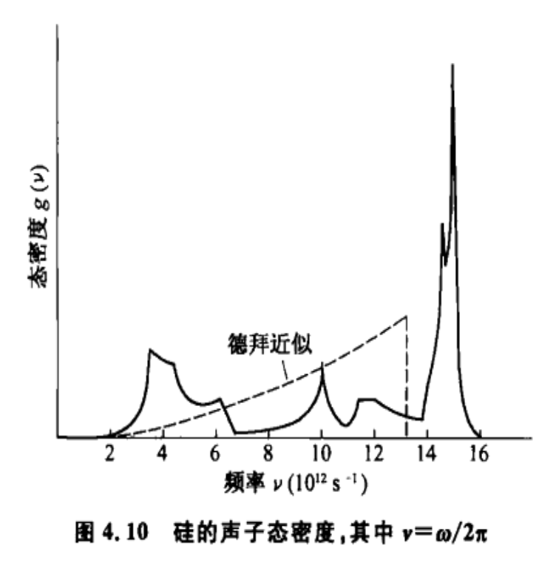
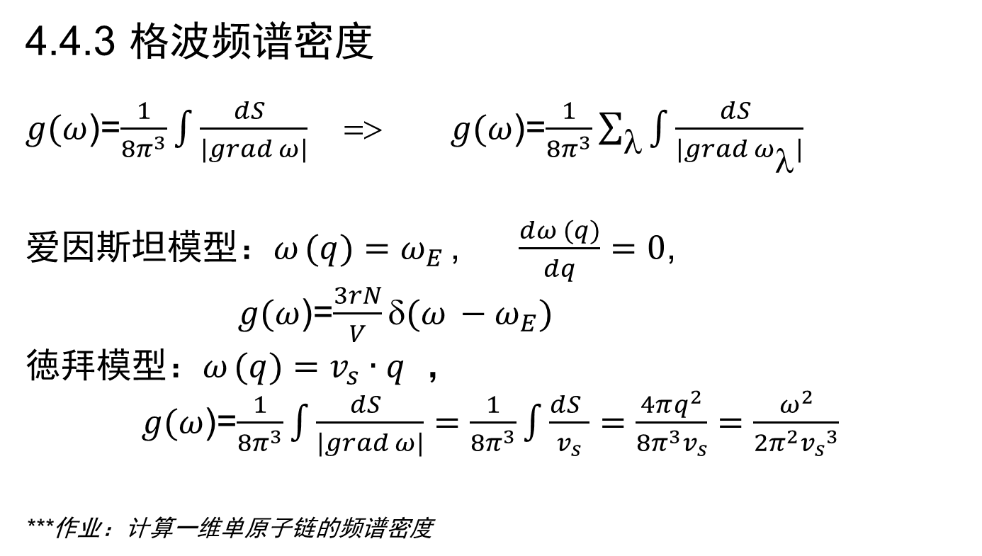
第四章 晶格振动和晶体的热学性质
§ 4.4 三维晶格的振动模
4.4.3 格波频谱密度
$g(ω$)=$\frac{1}{8π^{3}}\int{\frac{dS }{|grad ω|}}$ => $g(ω$)=$\frac{1}{8π^{3}}\sum_{λ}{\int{\frac{dS }{|grad ω_{λ}|}}}$
爱因斯坦模型：$ω_{ }(q)=ω_{E}$ , $\frac{dω_{ }(q)}{dq}=0$, $g(ω$)=$\frac{3rN}{V}δ(ω_{ }−ω_{E})$
徳拜模型：$ω_{ }(q)=v_{s}∙q$ ，
$g(ω$)=$\frac{1}{8π^{3}}\int{\frac{dS }{|grad ω|}}=\frac{1}{8π^{3}}\int{\frac{dS }{v_{s}}}=\frac{4πq^{2}}{8π^{3}v_{s}}=\frac{ω^{2}}{2π^{2}{v_{s}}^{3}}$
***作业：计算一维单原子链的频谱密度

Slide 18
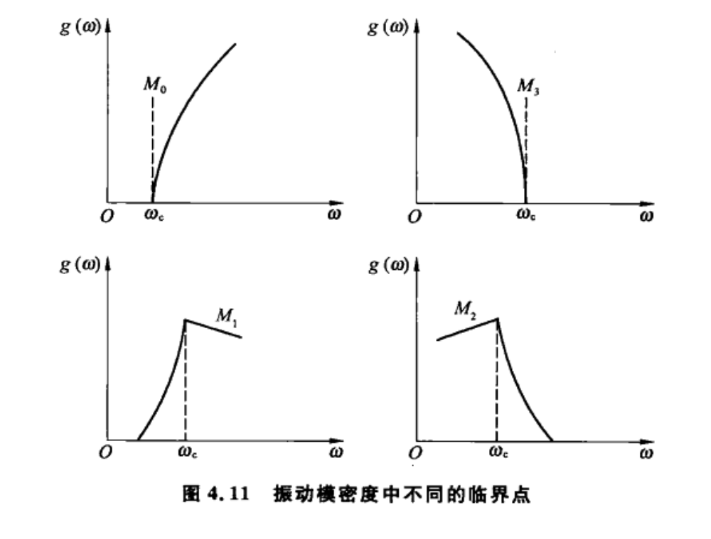
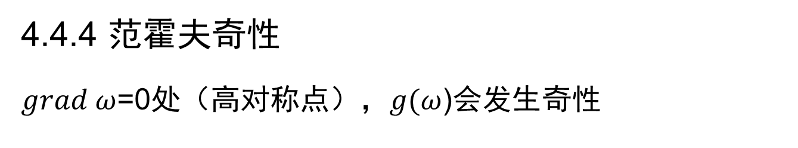
第四章 晶格振动和晶体的热学性质
§ 4.4 三维晶格的振动模
4.4.4 范霍夫奇性
$grad ω$=0处（高对称点），$g(ω$)会发生奇性
$$M2$$
§ 4.5 离子晶体的光频模与电磁波的耦合（略）

Slide 19
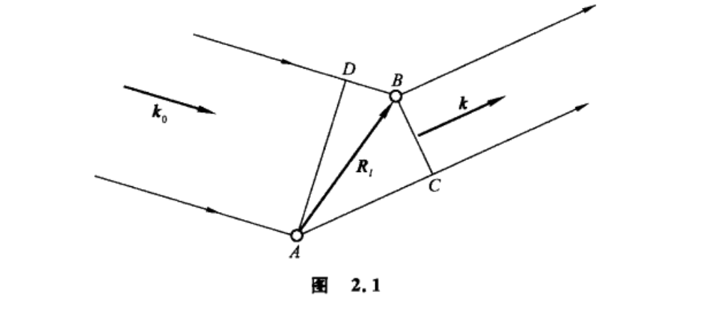


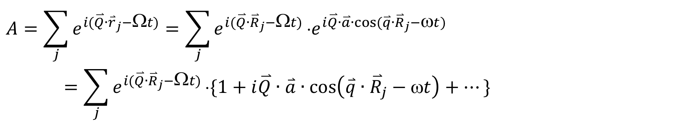
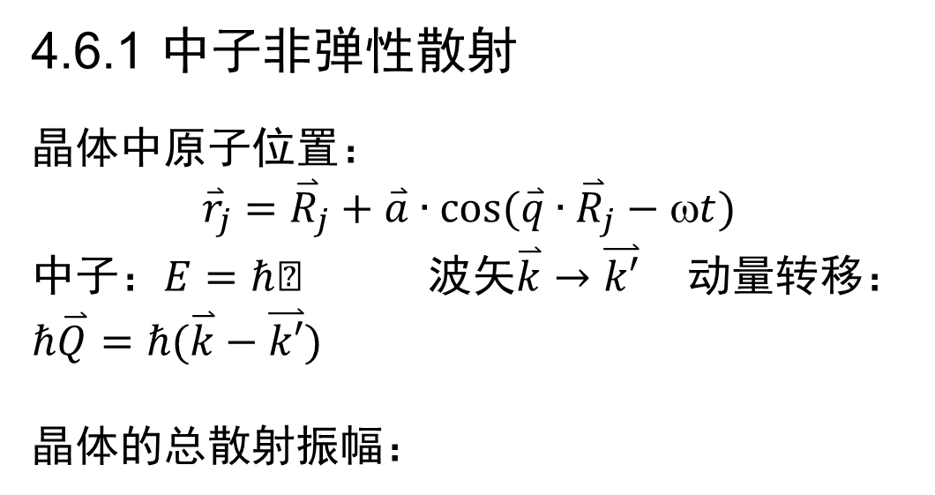
第四章 晶格振动和晶体的热学性质
§ 4.6 声子谱的中子散射实验测定
4.6.1 中子非弹性散射
晶体中原子位置：
$${\overset{⃑}{r}}_{j}={\overset{⃑}{R}}_{j}+\overset{⃑}{a}∙cos⁡(\overset{⃑}{q}∙{\overset{⃑}{R}}_{j}−ωt)$$
中子：$E=ℏ$ 波矢$\overset{⃑}{k}→\overset{⃑}{k′}$ 动量转移：$ℏ\overset{⃑}{Q}=ℏ(\overset{⃑}{k}−\overset{⃑}{k′})$
晶体的总散射振幅：
$$k′$$
$${\overset{⃑}{R}}_{j}$$
$$A=\sum_{j}{e^{i(\overset{⃑}{Q}∙{\overset{⃑}{r}}_{j}−Ωt)}}=\sum_{j}{e^{i(\overset{⃑}{Q}∙{\overset{⃑}{R}}_{j}−Ωt)}}⋅e^{i\overset{⃑}{Q}∙\overset{⃑}{a}∙cos⁡(\overset{⃑}{q}∙{\overset{⃑}{R}}_{j}−ωt) }=\sum_{j}{e^{i(\overset{⃑}{Q}∙{\overset{⃑}{R}}_{j}−Ωt)}}⋅\{1+i\overset{⃑}{Q}∙\overset{⃑}{a}∙\cos\left(\overset{⃑}{q}∙{\overset{⃑}{R}}_{j}−ωt\right)+…\}$$

Slide 20
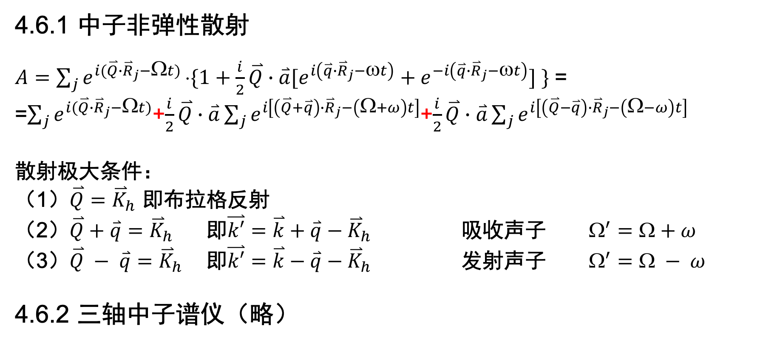
第四章 晶格振动和晶体的热学性质
§ 4.6 声子谱的中子散射实验测定
4.6.1 中子非弹性散射
$A=\sum_{j}{e^{i(\overset{⃑}{Q}∙{\overset{⃑}{R}}_{j}−Ωt)}}⋅\{1+\frac{i}{2}\overset{⃑}{Q}∙\overset{⃑}{a}[e^{i\left(\overset{⃑}{q}∙{\overset{⃑}{R}}_{j}−ωt\right)}+e^{−i\left(\overset{⃑}{q}∙{\overset{⃑}{R}}_{j}−ωt\right)}] \}$ =
=$\sum_{j}{e^{i(\overset{⃑}{Q}∙{\overset{⃑}{R}}_{j}−Ωt)}}$+$\frac{i}{2}\overset{⃑}{Q}∙\overset{⃑}{a}\sum_{j}{e^{i\left[\left(\overset{⃑}{Q}+\overset{⃑}{q}\right)∙{\overset{⃑}{R}}_{j}−\left(Ω+ω\right)t\right]}}$+$\frac{i}{2}\overset{⃑}{Q}∙\overset{⃑}{a}\sum_{j}{e^{i\left[\left(\overset{⃑}{Q}−\overset{⃑}{q}\right)∙{\overset{⃑}{R}}_{j}−\left(Ω−ω\right)t\right]}}$
散射极大条件：
（1）$\overset{⃑}{Q}={\overset{⃑}{K}}_{h}$ 即布拉格反射
（2）$\overset{⃑}{Q}+\overset{⃑}{q}={\overset{⃑}{K}}_{h}$ 即$\overset{⃑}{k′}=\overset{⃑}{k}+\overset{⃑}{q}−{\overset{⃑}{K}}_{h}$ 吸收声子 $^{′}=+ω$
（3）$\overset{⃑}{Q} − \overset{⃑}{q}={\overset{⃑}{K}}_{h}$ 即$\overset{⃑}{k′}=\overset{⃑}{k}−\overset{⃑}{q}−{\overset{⃑}{K}}_{h}$ 发射声子 $^{′}= − ω$
4.6.2 三轴中子谱仪（略）

Slide 21
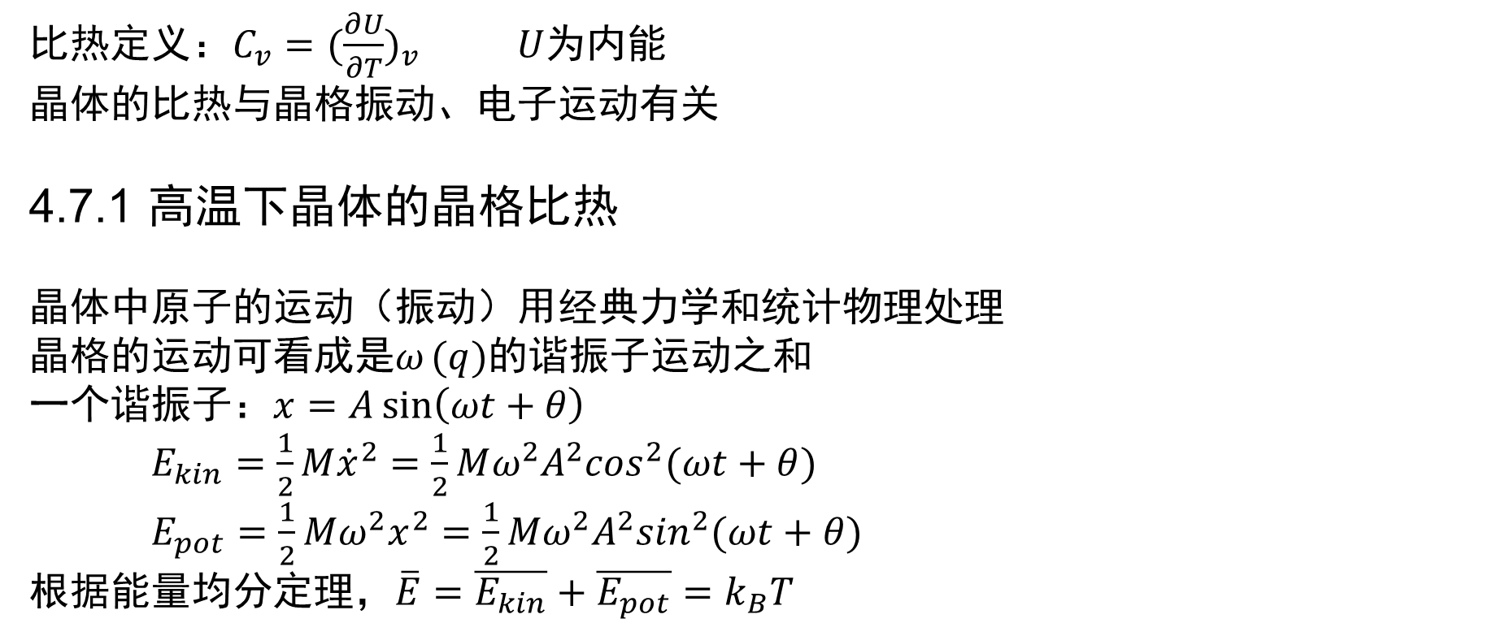
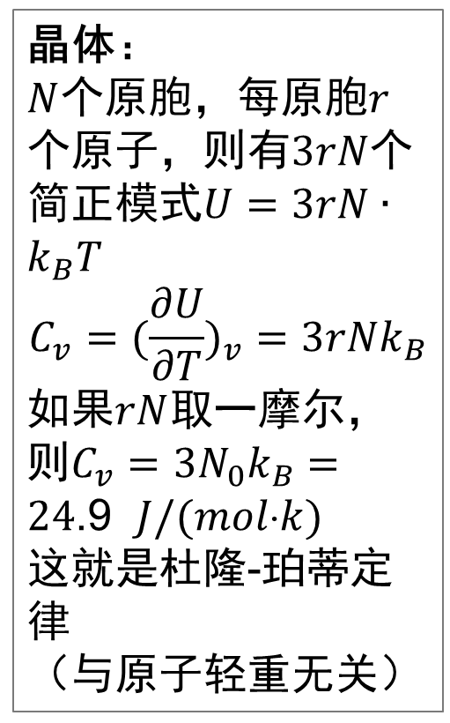
第四章 晶格振动和晶体的热学性质
§ 4.7 晶格比热
晶体：
$N$个原胞，每原胞$r$个原子，则有$3rN个$简正模式$U=3rN∙k_{B}T$
$$C_{v}=(\frac{∂U}{∂T})_{v}=3rNk_{B}$$
如果$rN$取一摩尔，则$C_{v}=3N_{0}k_{B}=24$.9 $J/(molk)$
这就是杜隆-珀蒂定律
（与原子轻重无关）
比热定义：$C_{v}=(\frac{∂U}{∂T})_{v}$ $U$为内能
晶体的比热与晶格振动、电子运动有关
4.7.1 高温下晶体的晶格比热
晶体中原子的运动（振动）用经典力学和统计物理处理
晶格的运动可看成是$ω_{ }(q)$的谐振子运动之和
一个谐振子：$x=A\sin\left(ωt+θ\right)$
$E_{kin}=\frac{1}{2}M{\dot{x}}^{2}=\frac{1}{2}Mω^{2}A^{2}\cos^{2}(ωt+θ)$
$E_{pot}=\frac{1}{2}Mω^{2}x^{2}=\frac{1}{2}Mω^{2}A^{2}\sin^{2}(ωt+θ)$
根据能量均分定理，$\overline{E}=\overline{E_{kin}}+\overline{E_{pot}}=k_{B}T$

Slide 22
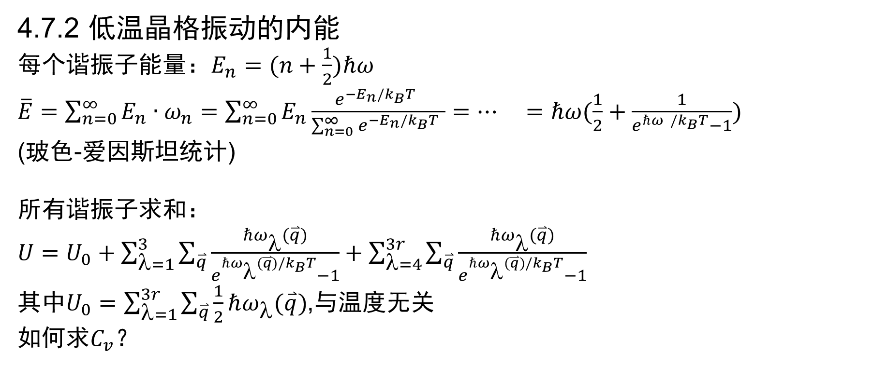
第四章 晶格振动和晶体的热学性质
§ 4.7 晶格比热
4.7.2 低温晶格振动的内能
每个谐振子能量：$E_{n}=(n+\frac{1}{2})ℏω$
$\overline{E}=\sum_{n=0}^{∞}{E_{n}{∙ω}_{n}}=\sum_{n=0}^{∞}{E_{n}\frac{e^{−E_{n}/k_{B}T }}{\sum_{n=0}^{∞}{e^{−E_{n}/k_{B}T }}}}=… =ℏω(\frac{1}{2}+\frac{1}{e^{ℏω /k_{B}T}−1})$
(玻色-爱因斯坦统计)
所有谐振子求和：
$U=U_{0}+\sum_{=1}^{3}{\sum_{\overset{⃑}{q}}{\frac{ℏω_{}(\overset{⃑}{q})}{e^{ℏω_{}(\overset{⃑}{q})/k_{B}T}−1}}}+\sum_{=4}^{3r}{\sum_{\overset{⃑}{q}}{\frac{ℏω_{}(\overset{⃑}{q})}{e^{ℏω_{}(\overset{⃑}{q})/k_{B}T}−1}}}$
其中$U_{0}=\sum_{λ=1}^{3r}{\sum_{\overset{⃑}{q}}{\frac{1}{2}ℏω_{λ}(\overset{⃑}{q})}}$,与温度无关
如何求$C_{v}$？

Slide 23
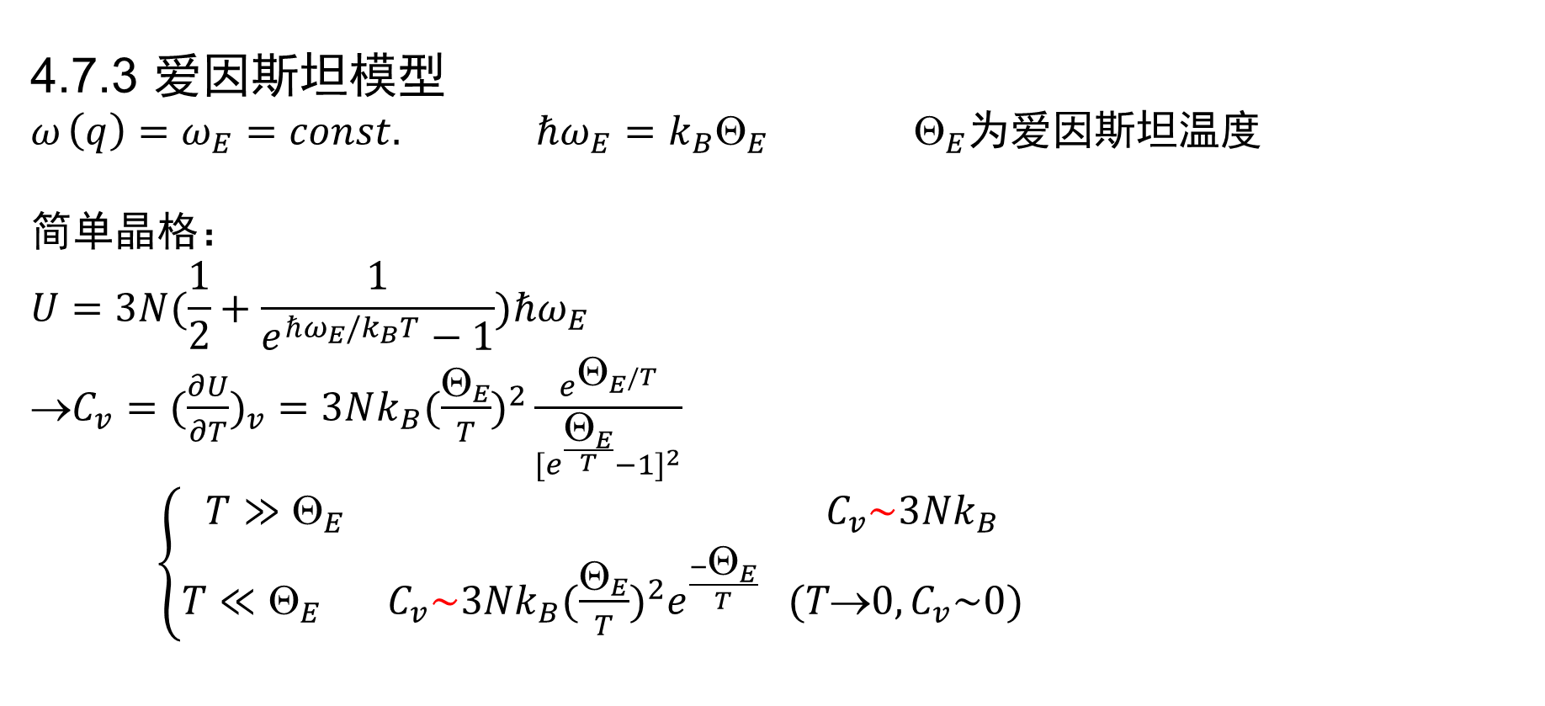
第四章 晶格振动和晶体的热学性质
§ 4.7 晶格比热
4.7.3 爱因斯坦模型
$ω_{ }\left(q\right)=ω_{E}=const.$ $ℏω_{E}=k_{B}_{E}$ $_{E}$为爱因斯坦温度
简单晶格：
$$U=3N(\frac{1}{2}+\frac{1}{e^{ℏω_{E}/k_{B}T}−1})ℏω_{E}$$
→$C_{v}=(\frac{∂U}{∂T})_{v}=3Nk_{B}({\frac{Θ_{E}}{T})}^{2}\frac{e^{Θ_{E}/T}}{{[e^{\frac{Θ_{E}}{T}}−1]}^{2}}$ $\left\{\begin{aligned}T≫Θ_{E} C_{v}\sim 3Nk_{B} \\ T≪Θ_{E} C_{v}\sim 3Nk_{B}({\frac{Θ_{E}}{T})}^{2}e^{\frac{{−Θ}_{E}}{T}} (T\text{→}0,C_{v}\sim 0)\end{aligned}\right.$

Slide 24
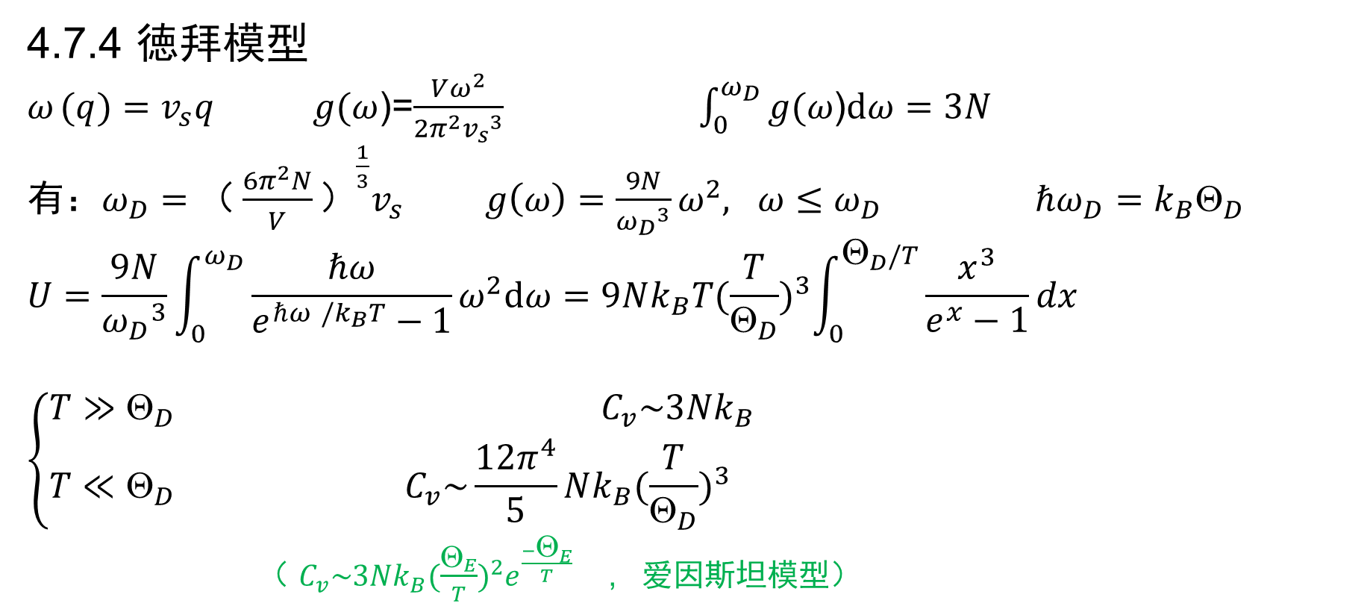
第四章 晶格振动和晶体的热学性质
§ 4.7 晶格比热
4.7.4 徳拜模型
$ω_{ }(q)=v_{s}q$ $g(ω$)=$\frac{Vω^{2}}{2π^{2}{v_{s}}^{3}}$ $\int_{0}^{ω_{D}}{g(ω\text{)}dω}=3N$
有：$ω_{D}={（\frac{6π^{2}N}{V}）}^{\frac{1}{3}}v_{s}$ $g\left(ω\right)=\frac{9N}{{ω_{D}}^{3}}ω^{2}, ω≤ω_{D}$ $ℏω_{D}=k_{B}_{D}$
$$U=\frac{9N}{{ω_{D}}^{3}}\int_{0}^{ω_{D}}{\frac{ℏω}{e^{ℏω /k_{B}T}−1}ω^{2}dω}=9Nk_{B}T{(\frac{T}{Θ_{D}})}^{3}\int_{0}^{Θ_{D}/T}{\frac{x^{3}}{e^{x}−1}dx}$$
$$\left\{\begin{aligned}T≫Θ_{D} C_{v}\sim 3Nk_{B} \\ T≪Θ_{D} C_{v}\sim \frac{12π^{4}}{5}Nk_{B}({\frac{T}{Θ_{D}})}^{3} \end{aligned}\right.$$
（ $C_{v}\sim 3Nk_{B}({\frac{Θ_{E}}{T})}^{2}e^{\frac{{−Θ}_{E}}{T}}$ , 爱因斯坦模型）

Slide 25
第四章 晶格振动和晶体的热学性质
§ 4.8 晶体物态方程和热膨胀（略）
§ 4.9 晶格热传导（略）
$$M2$$

Slide 26
The End

Slide 27
